Slide 1

Meta 收購 Manus：策略與價值
Meta 收購 AI 新創公司 Manus
收購金額：$2,000,000,000
從產品上線到被收購：<9 個月
100% 中國創始團隊首次被美國科技巨頭收購
Notes:
本頁簡述 Meta 收購 Manus 的關鍵資訊，強調其戰略意義與價值。

Slide 2
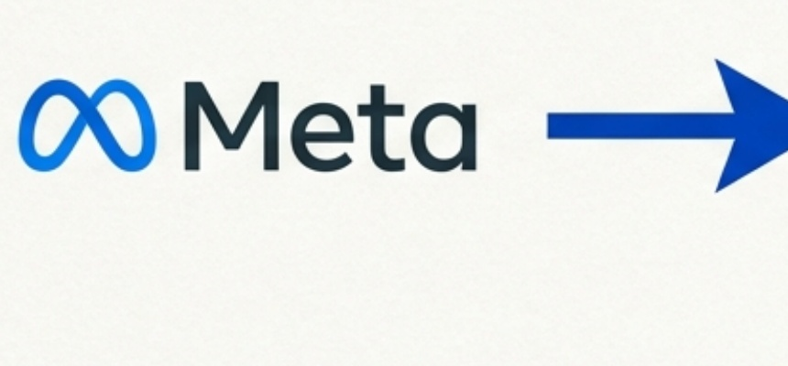
Meta 第三次重大收購案
Meta 收購 AI 新創公司 Manus，金額超過 20 億美元
此交易為 Meta 成立以來第三大收購案
Manus 創辦人預計將出任 Meta 副總裁
Notes:
可補充說明收購案的細節與影響

Slide 3
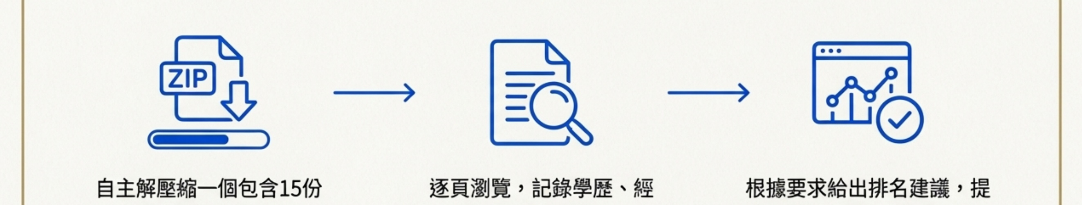
Manus打造了第一個真正的通用AI代理 - HR助理場景演示
Manus的技術核心是讓AI在各種商業場景中實現高度自主運作。
自主解壓縮一個包含15份履歷的Zip檔。
逐頁瀏覽,記錄學歷、經歷等關鍵資訊。
根據要求給出排名建議,提供候選人資料給HR參考。
在多數Al Agent仍顯笨拙時,Manus的表現遠超競爭對手,包括OpenAI的Operator。

Slide 4
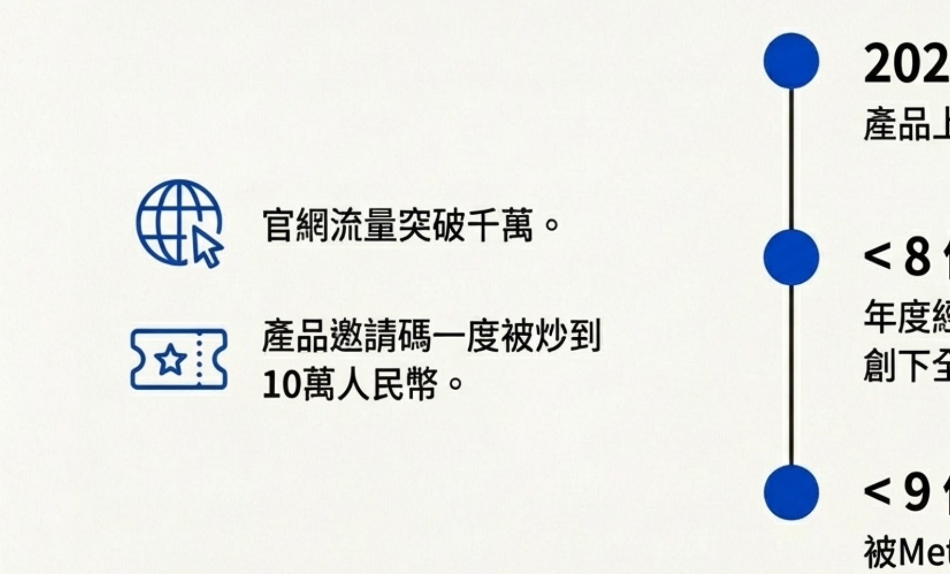
Manus 的傳奇增長曲線
2025年3月：產品上線，Demo影片病毒式傳播。
<8個月後：年度經常性收入(ARR)突破1億美元，創下全球新創公司最快紀錄。
<9個月後：被Meta宣佈收購。

Slide 5
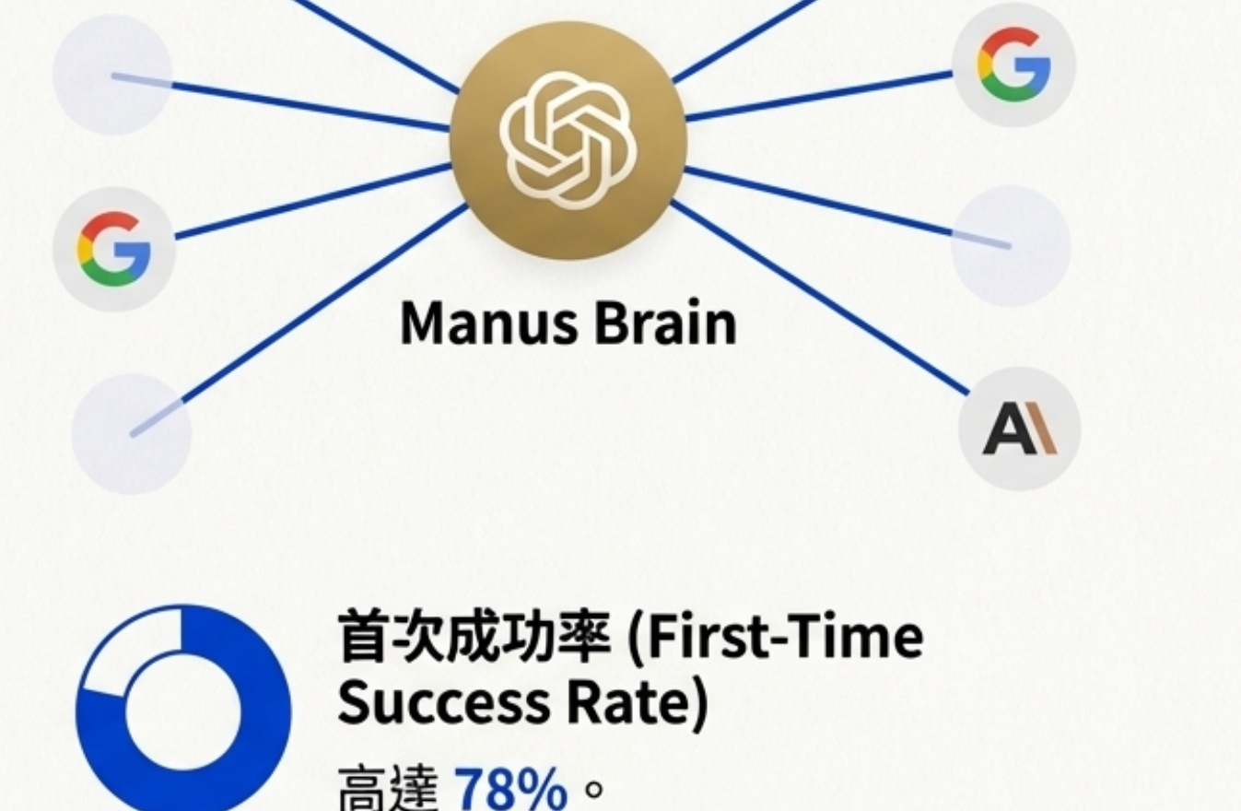
Manus的策略：聰明的整合與調度
The Criticism: 市場初期質疑Manus並無自家大模型，僅是「套殼」調用其他模型。
The Reality: Manus的策略是不依賴單一模型，而是靈活調用各家大模型的能力來完成複雜任務。
平均調用 (Average Calls): 執行單一任務平均調用5.3個不同工具/模型。
首次成功率 (First-Time Success Rate): 高達78%。
Notes:
本頁說明Manus的策略並非套殼，而是聰明的整合與調度各家模型。

Slide 6

Meta AI困境：千億投入換來三流產品
Meta AI能力被視為「二流甚至三流」
2025年Meta在AI領域投入~$60-70B
投入與產出顯然不成正比。收購Manus是彌補其在Agent領域弱勢的捷徑。
Notes:
可補充說明Meta在AI領域的具體投入和產出，以及收購Manus的原因和預期效果。

Slide 7

Manus的市場推廣和獲客能力對Meta的吸引力
Manus's Marketing Prowess
The Viral Demo: 影片沒談技術,只呈現結果,過程無需人類插手。
The Global Face: 首席科學家季逸超,亞洲臉孔卻講著母語級的流利英文,消除了跨國市場的文化隔閡。
Zuckerberg's Strategic Shift: Meta已不再大力做開源「慈善」,在投資回報壓力下,正走向閉源和商業盈利。
收購Manus是實現商業化的「最好第一步」。

Slide 8
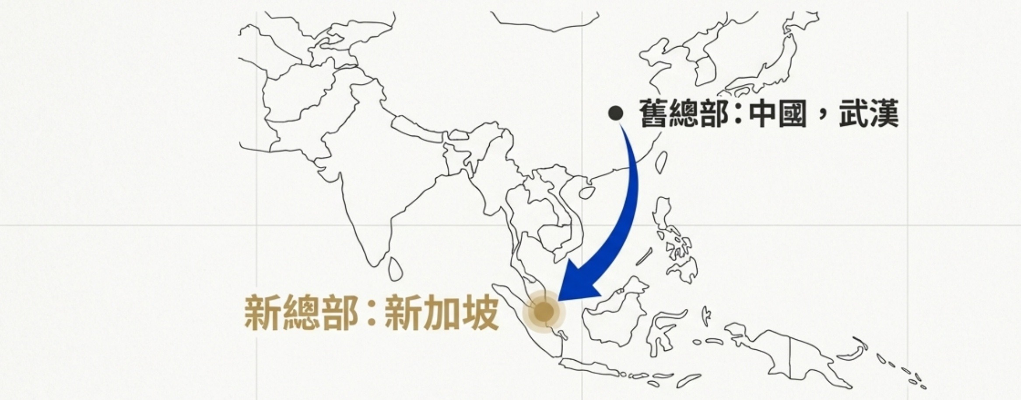
企業總部遷移：從中國武漢到新加坡
舊總部：中國，武漢
新總部：新加坡
遷移時間：2025年6月
Manus執行長肖弘強調，併購後營運總部依舊設在新加坡。
Notes:
此投影片展示了企業總部遷移的策略性轉變，強調了從中國武漢到新加坡的遷移，以及併購後營運總部的位置。

Slide 9
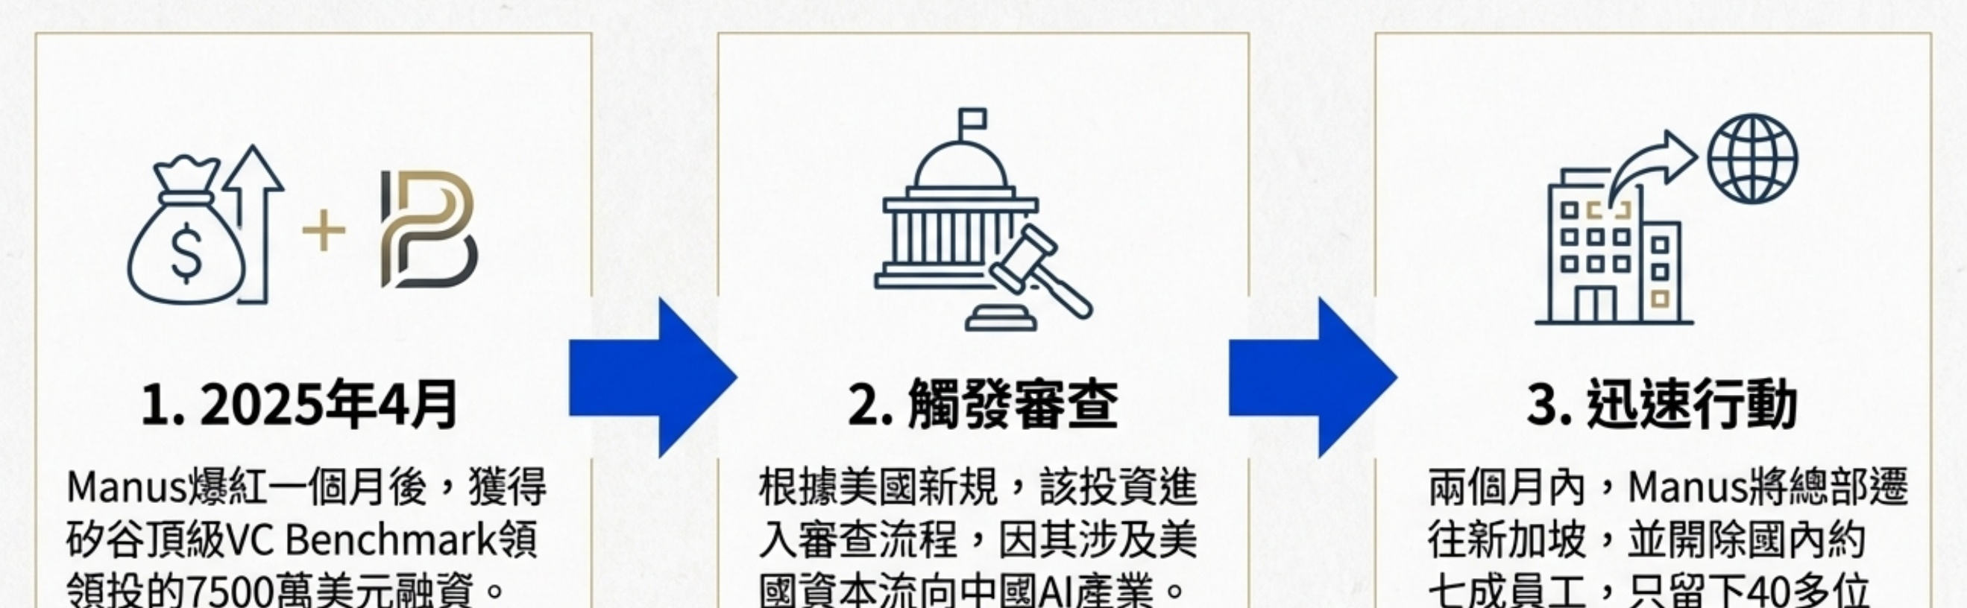
資本推力：7500萬美元融資引發的連鎖反應
2025年4月：Manus爆紅後獲得7500萬美元融資
觸發審查：根據美國新規，投資進入審查流程
迅速行動：Manus總部遷往新加坡，裁員至40多位技術核心成員
Notes:
本簡報描述了7500萬美元融資後公司的一系列反應。

Slide 10
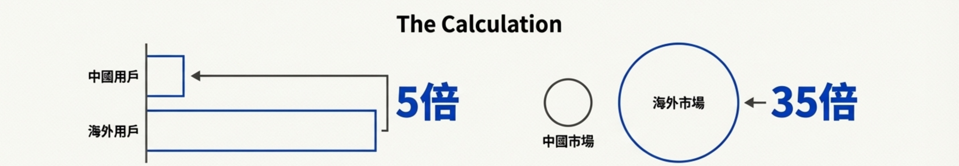
Manus的全球化戰略：海外市場優先
海外市場商業價值遠高於中國國內
海外用戶付費意願是中國用戶的5倍
海外市場規模至少是中國市場的35倍
全球化執行細節：Product Design, Payments, Extreme Measures
Notes:
強調海外市場的巨大潛力，以及Manus在產品設計、支付和市場策略上的全球化部署。

Slide 11
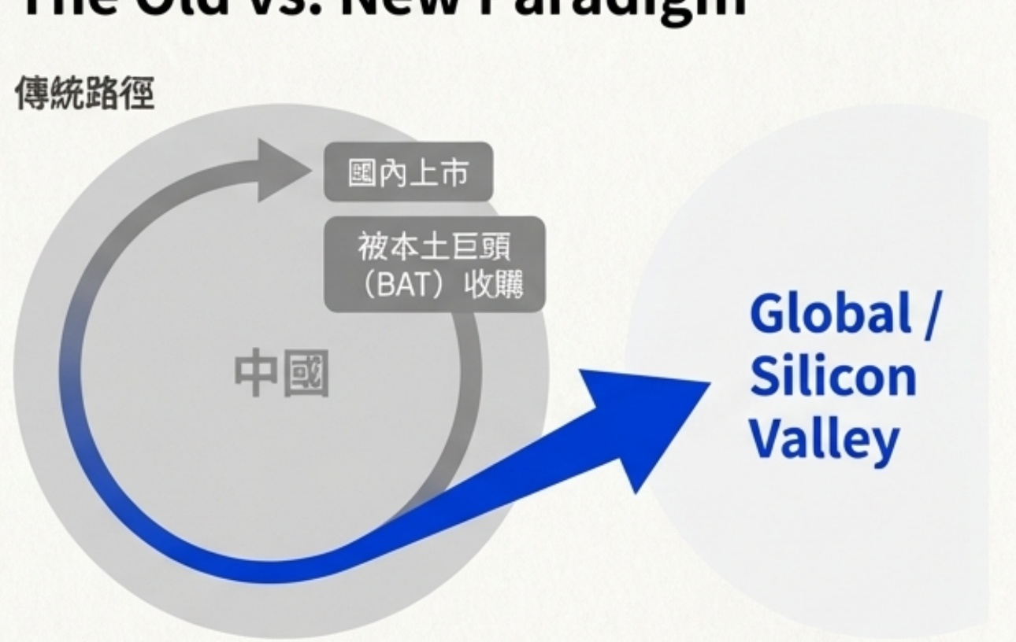
「上岸」的定義與新舊模式
Defining「上岸」: 中國創業者走通全球化的路
象徵意義: 全中國人組成的團隊，產品和技術領先，也能在矽谷獲得認可
The Old vs. New Paradigm: 傳統路徑 vs Manus新路徑
Notes:
本頁主要說明「上岸」的定義，以及新舊模式的差異。

Slide 12
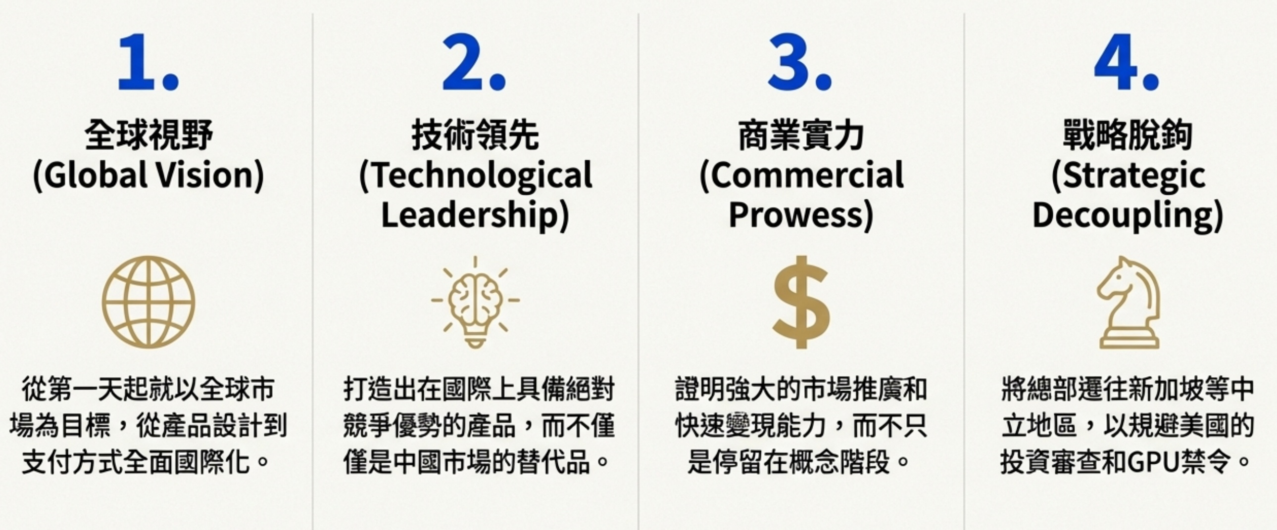
Manus模式：中國AI新創的全球化生存指南
全球視野 (Global Vision)
技術領先 (Technological Leadership)
商業實力 (Commercial Prowess)
戰略脫鉤 (Strategic Decoupling)

Slide 13
併購案背後的隱藏變數與潛在風險
中國學者指出併購案尚未真正落定
中國法律風險：交易可能存在技術向境外轉移的合規性問題
創始人國籍問題：核心團隊國籍可能影響法律管轄
Notes:
此頁簡報分析了併購案背後潛在的法律與國籍風險，強調了對中國企業和創業者來說的重要性。

